Slide 1
CPU
操作系统
I/O 统计
A_{a}=A_{m}−A_{e}
总线监控
视频控制器
……
以太网控制器
主内存
……
硬盘控制器

Slide 2
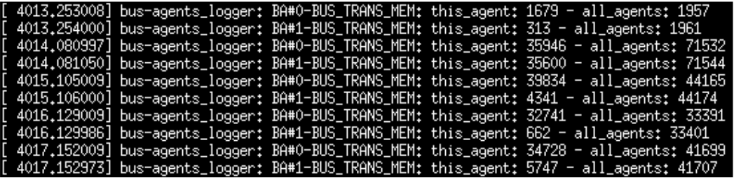
(a)
CPU
总线代理 #0
总线代理 #1
核心 #0
核心 #2
核心 #1
核心 #3
前端总线
(b)

Slide 3
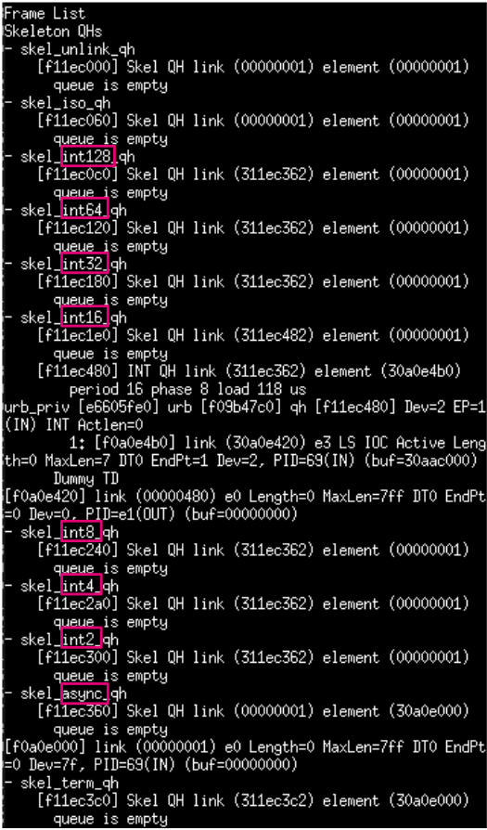
(c)
读取
(d)
……
……
框架指针
……
……
读取
(b)
读取
……
……
框架指针
……
……
队首
终止
读取
读取
队首
读取
(a)
元素
读取
队首
终止
……
……
框架指针
……
……
读取
读取
队首
终止
读取
元素

Slide 4
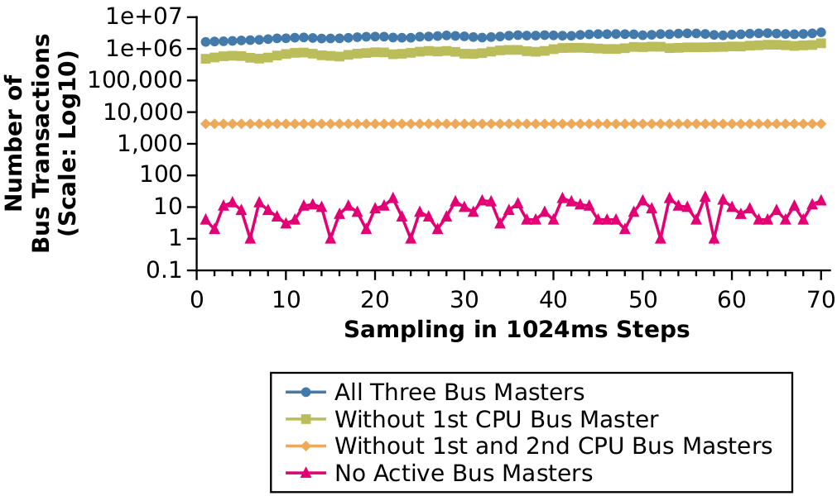
总线传输计数
坐标尺度：log10
每 1024 ms 的采样步数
所有 3 个总线主控
没有第 1 CPU 总线主控
没有第 1 或第 2 CPU 总线主控
没有活动的总线主控

Slide 5
−T
A_{a}=0
+T
攻击者最佳案例
2T

Slide 6
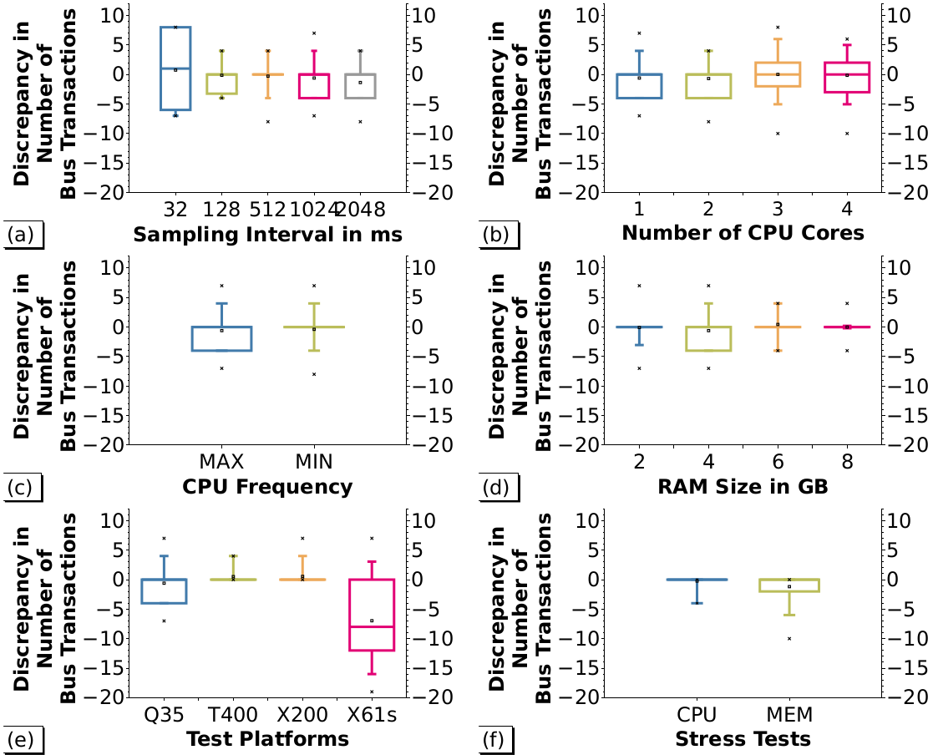
总线传输数量差值
总线传输数量差值
采样间隔 / ms
CPU 核心数量
总线传输数量差值
总线传输数量差值
CPU 频率
内存 / GiB
总线传输数量差值
总线传输数量差值
平台
压力测试

Slide 7
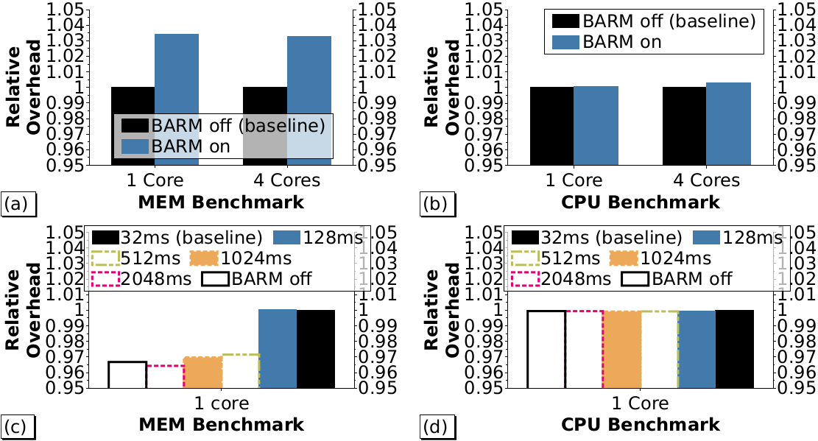
关闭（基线）
开启
相对开销
相对开销
关闭（基线）
开启
核心
核心
核心
核心
内存基准测试
CPU 基准测试
（基线）
（基线）
相对开销
关闭
相对开销
关闭
核心
核心
内存基准测试
CPU 基准测试

Slide 8
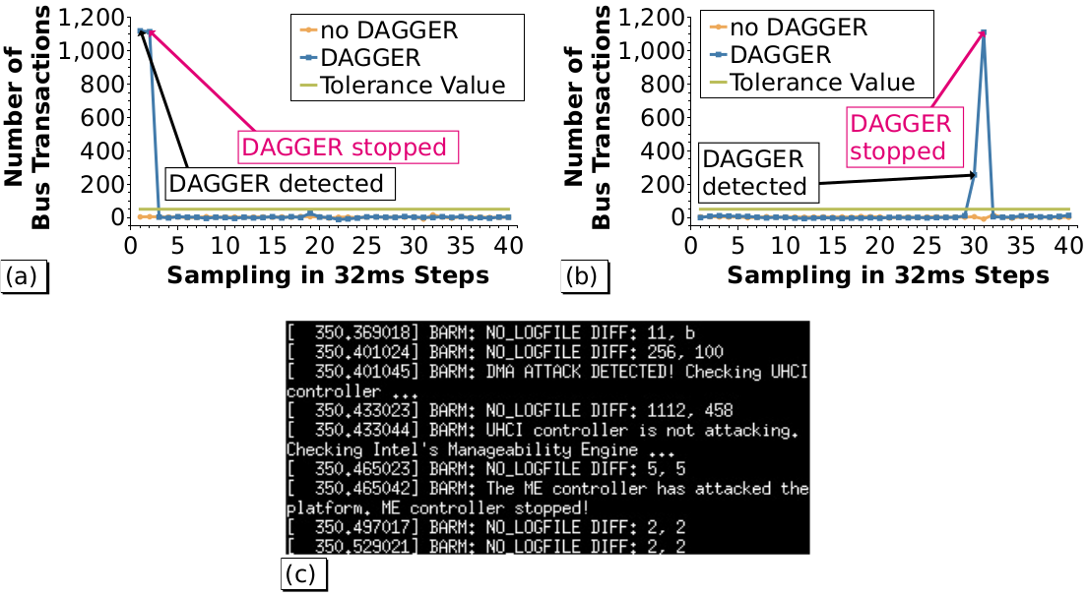
无
无
总线传输计数
容错值
总线传输计数
容错值
DAGGER
被终止
DAGGER 被终止
检测到
DAGGER
检测到 DAGGER
每 32 ms 采样步数
每 32 ms 采样步数

